Slide 1
⚡
Stromverbrauch- Vorhersage Deutschland
Machine Learning für stündliche Netzlast-Prognosen · Wetter · Kalender · SMARD-Vergleich
2019–24 / 2025
SMARD API
Streamlit App
Train/Test Split
Aktualisierung
Output
Yuchuan Liu · Mai 2026 · Portfolio-Projekt

Slide 2
Projektziel: belastbare 24h-Lastprognose
STORYLINE
Ziel ist nicht nur ein hoher R²-Wert, sondern eine Prognose, die im Tagesbetrieb interpretierbar und mit offiziellen SMARD-Werten vergleichbar ist.
1 Datenbasis
Kaggle
Open-Meteo SMARD
2 Features
Lag- und
Rolling-
Features
3 Modelle
RandomForest
XGBoost
LightGBM
4 Nutzung
Streamlit GUI
SMARD-
Vergleich
Rekursive ML Ablauf
Von Problem → Daten → Features → Modell → Anwendung
MAE/RMSE und Fehlerbilder stärker betonen als nur R²
Feature Engineering trägt mehr zu der Vorhersage bei als die Modellselektion
Feature Selektion nach Feature Importance Analysis
Parameter Tuning und Interaktive GUI → Überarbeitung der Funktionalität
Verschiedenen Zeitformate verursacht Synchronisationsprobleme
electricity_demand_forecast · Deutschland · Portfolio-Projekt
2

Slide 3
DATEN
Datenbasis: historische Last + Wetter + Kalender
Die Prognose kombiniert langfristige Verbrauchsmuster mit kurzfristigen Wetter- und Kalendereffekten.
Training: 2019–2024
Finale Evaluation: 2025
2019
2020
2021
2022
2023
2024
2025
2025.09
Kaggle
Open-Meteo
python-holidays
SMARD API
Stündliche Lastdaten
CountryCode = DE
Historisches Wetter
Top-5-Städte nach Population gewichtet
Feiertage, Brückentage,
Bundesland-Anteil
Aktuelle Netzlast +
offizielle Prognose
Glaubwürdigkeit:
Datenlizenzen/Attribution (ENTSO-E, CC BY-SA 4.0)
electricity_demand_forecast · Deutschland · Portfolio-Projekt
3

Slide 4
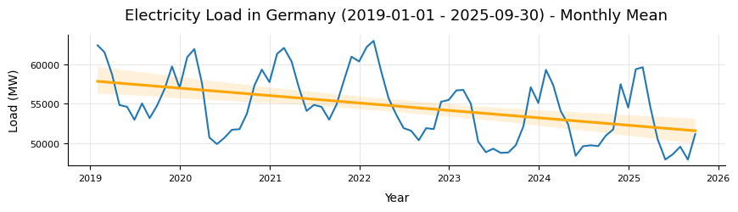
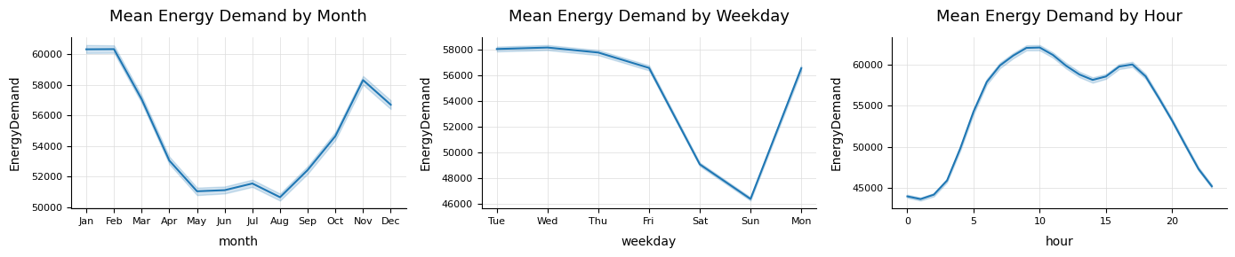
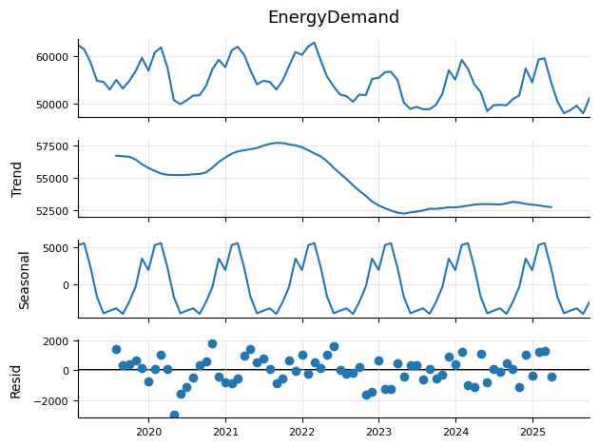
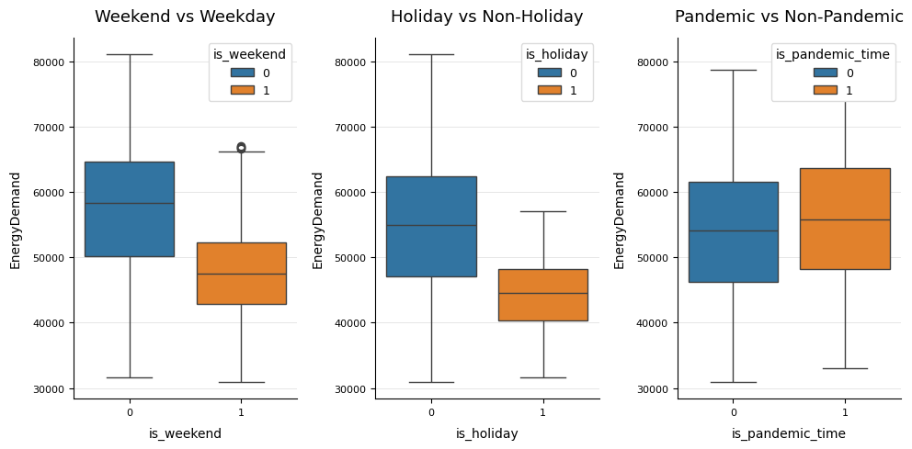
EDA
EDA: Saison, Trend und zeitliche Verteilung und Effekte
Erkenntnisse
Der Stromverbrauch hat deutliche Stunden-, Wochentages-, Monats-Saisonalität.
Der Verbrauch an arbeitsfreien Tage deutlich niedriger als sonst.
Langzeit-Trend ist in langen Zyklen enthalten. Für Langzeitprognose muss diese berücksichtigt werden.
electricity_demand_forecast · Deutschland · Portfolio-Projekt
4

Slide 5
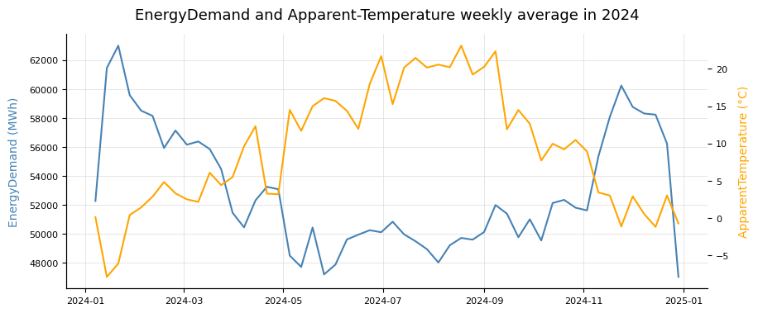
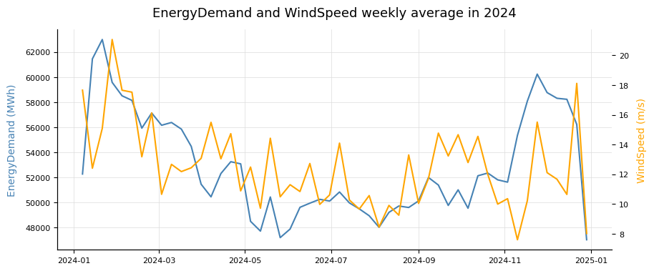
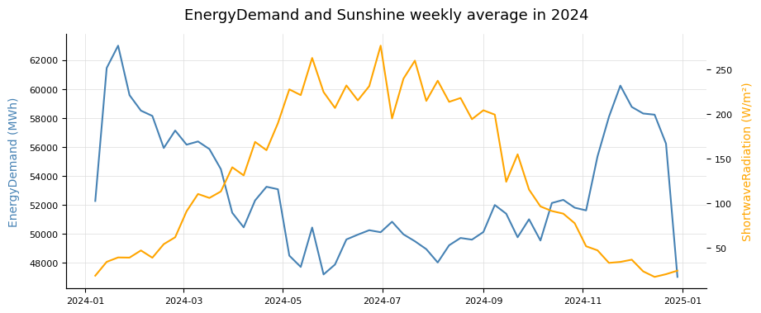
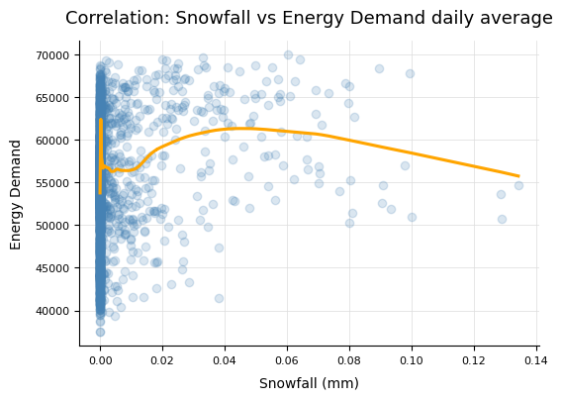
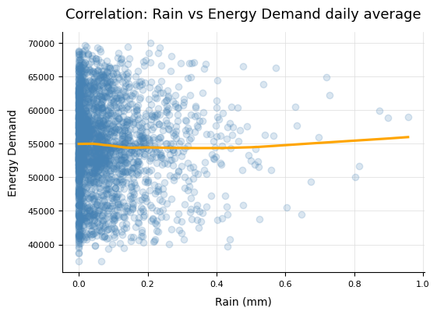
EDA
EDA: Wettereinfluss auf Stromverbrauch
Erkenntnisse
Der Stromverbrauch hat Zusammenhang mit der Temperatur, Sonnenstrahlung und Windgeschwindigkeit.
Der Niederschlag spielt eher eine kleine Rolle und fügen womöglich Rauschen in das Modell ein
electricity_demand_forecast · Deutschland · Portfolio-Projekt
4

Slide 6
PIPELINE
Feature Engineering: starke Signale statt Modellkomplexität
Die größte Qualitätssteigerung entsteht durch saubere Zeitreihenfeatures und Lecksichere Rolling-Werte.
Zeit & Kalender
Wetter
Historie
hour, weekday, month
is_weekend, is_workday
is_holiday, is_bridge_day
holiday_ratio, holiday_weight
is_pandemic_time
apparent_temperature
rain / snowfall
wind_speed_10m
shortwave_radiation
heating/cooling_degree
lag_24h, lag_168h
rolling_mean_24h
rolling_mean_168h
shift(24) gegen Leakage
wichtigste Features
Eventuelle Erweiterungen:
Feiertagsnamen, Schulferienratio und ggf. Industrieproduktionsindex (für Langzeitprognose)
electricity_demand_forecast · Deutschland · Portfolio-Projekt
5

Slide 7
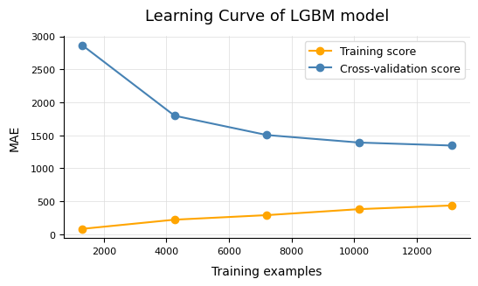
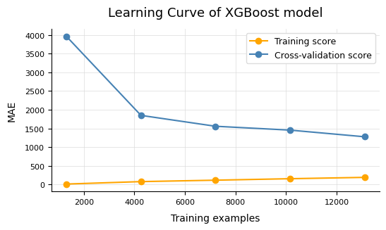
TRAINING
Modellvergleich: XGBoost/LightGBM liegen nahe beieinander
Lernkurven:
Validierungsfehler sinkt mit mehr Daten
Der Gap zum Trainingsfehler bleibt aber sichtbar.
Modell
MAE
RMSE
R²
Dauer
XGBoost
1156.96
1500.81
0.97
10′55″
LightGBM
1219.06
1604.48
0.97
2′30″
Interpretation
Beide Modelle profitieren stark von Lag-/Rolling-Features.
XGBoost liefert die beste MAE, LightGBM ist fast gleich gut und schneller.
electricity_demand_forecast · Deutschland · Portfolio-Projekt
6

Slide 8
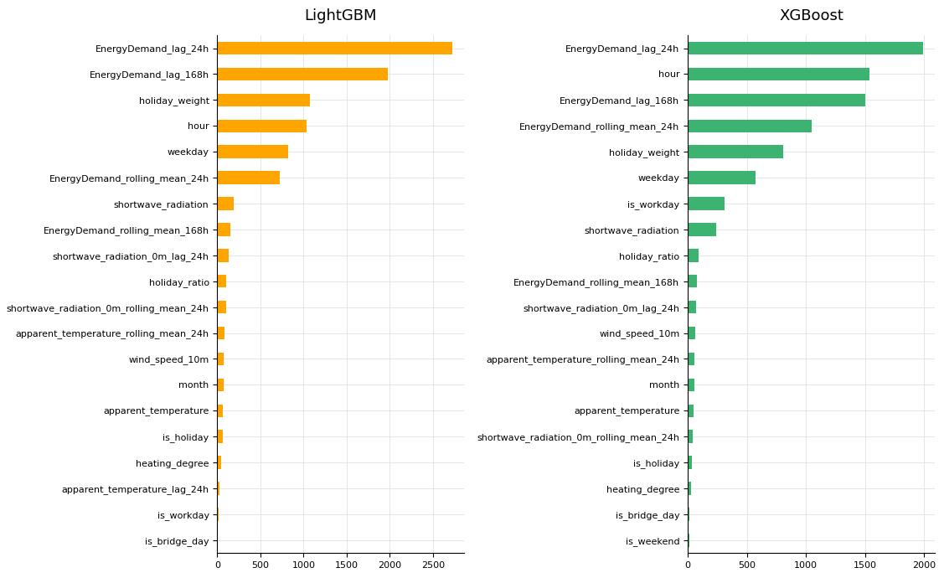
Feature Importances: Vorwoche schlägt Wetter
ERKLÄRBARKEIT
Erkenntnisse
Verbrauch der Vorwoche (`lag_168h`) ist der stärkste Saisonalitätsanker.
Tageswerte (`lag_24h`) und Rolling Means stabilisieren kurzfristige Schwankungen.
Wetterfeatures liefern Zusatzsignal, aber erklären nicht alles.
Hinweis
Feature Importance nicht als Kausalität interpretieren
electricity_demand_forecast · Deutschland · Portfolio-Projekt
7

Slide 9
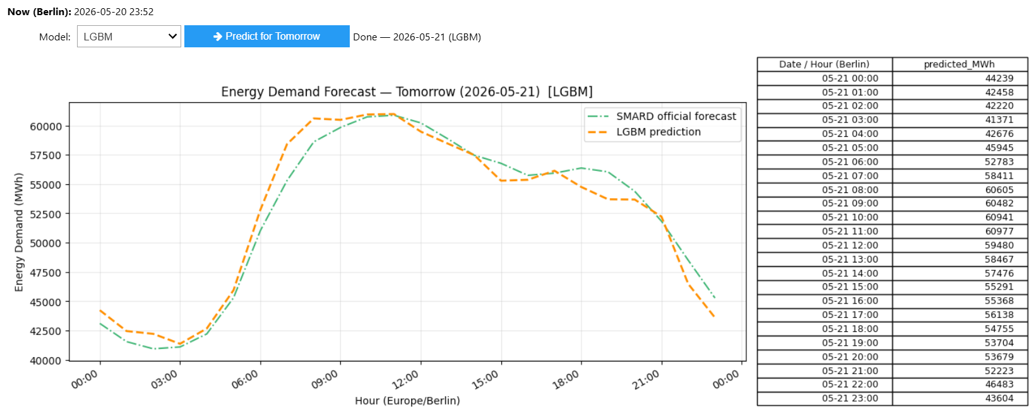
ANWENDUNG
Tagesprognose für morgen: Interactive Notebook/Streamlit
Nutzen der GUI
Tagesprognose sofort sichtbar
SMARD-Prognose als Referenz
Tabellarische Werte für Export/Prüfung
Modellwechsel möglich
SMARD
ML
Vergleichslinie
Prognose
Erkenntnis
Tagesvorhersage folgt dem täglichen Muster. SMARD Prognose ist höher als die Vorhersage, eher konservativ.
electricity_demand_forecast · Deutschland · Portfolio-Projekt
8

Slide 10
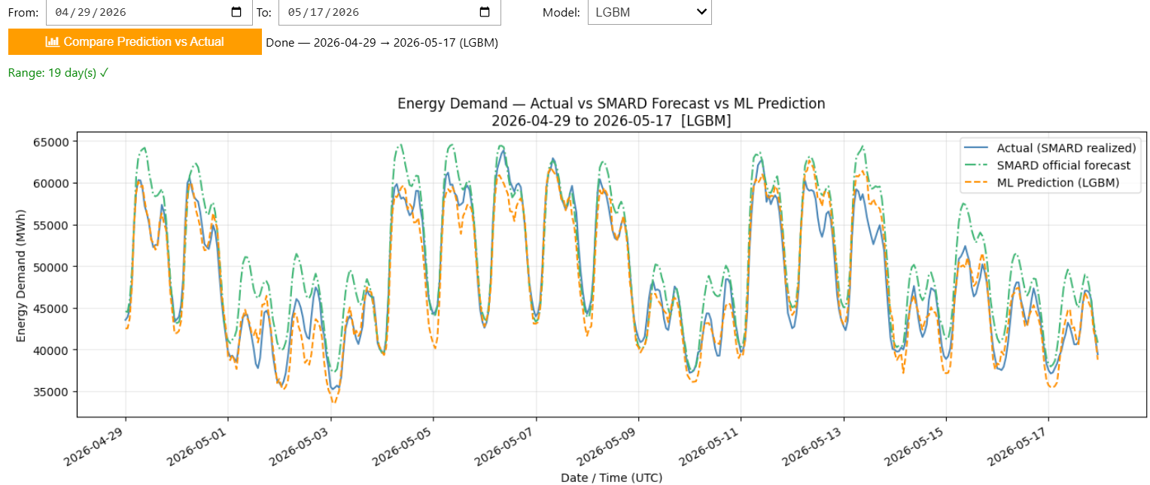
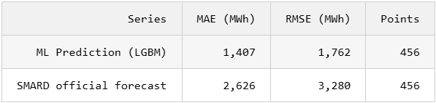
Historischer Vergleich: Real vs. SMARD vs. ML
EVALUIERUNG
Nutzen der GUI
Anfang und Ende der Zeit für die Vorhersage.
Man kann zwischen drei Modelle – LightGBM, XGBoost und LightGBM_conservative auswählen
Empfehlung: Feiertage und Ferienzeiten auswählen für die Sonderfällen
Vergleich mit SMARD Prognose
MAE
RMSE
Primäre Metrik
Nebenmetrik
Erkenntnis
Tagesvorhersage folgt dem täglichen Muster. SMARD Prognose ist höher als die Vorhersage, eher konservativ.
electricity_demand_forecast · Deutschland · Portfolio-Projekt
9

Slide 11
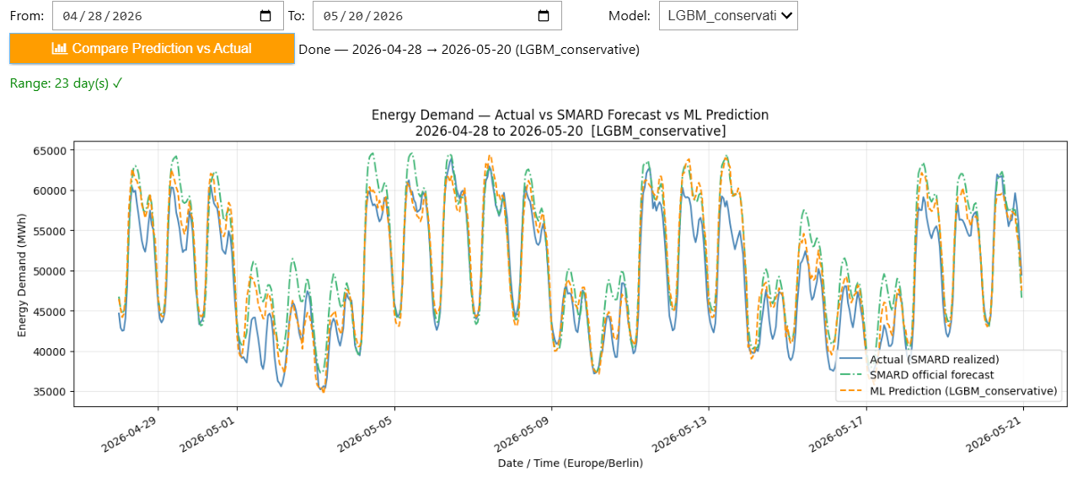
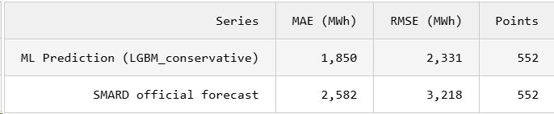
Konservative Vorhersage: mehr Puffer
EVALUIERUNG
Neues Modell:
Mit asymmetrischer Verlust werden die Modelle trainiert
Mit Parameter Alpha=0.95, spricht, 5% Unterschätzung
Die Metriken werden dadurch verschlechtert
Wähle Model: LGBM_conservative
MAE
RMSE
Primäre Metrik
Nebenmetrik
Erkenntnis
Weniger Unterschätzung für die Netzbetreiber. SMARD Prognose enthält vermutlich noch statische Offset zu mehr Sicherheit
electricity_demand_forecast · Deutschland · Portfolio-Projekt
9

Slide 12
Fazit und Folgeprojekt
ABSCHLUSS
Projektfazit
Nächste Schritte
Das Projekt ist als Portfolio-Projekt gut positioniert: echte Daten, klare Pipeline, Modellvergleich und Demo-App.
Lag-/Rolling-Features sind der zentrale Performance-Treiber.
XGBoost/LightGBM sind derzeit die stärksten Kandidaten.
Der SMARD-Vergleich macht das Ergebnis praxisnah.
Die Diagnose in der Produktion ist eher konservativ
Datenaufbereitung und Aktualisierung durch automatische ETL Pipeline erweitern
Feiertags-/Brückentagsfehler separat evaluieren und Feature-Set erweitern.
Schulferienratio und Industrieproduktionsindex testen.
To be continued: Vorhersage der Residuallast
Residuallast = Netzlast − PV − Wind − konventionelle Erzeugung
electricity_demand_forecast · Deutschland · Portfolio-Projekt
10

